Slide 1
Mbed Lab 4 Report
Analog Input
109033130 唐振家

Slide 2
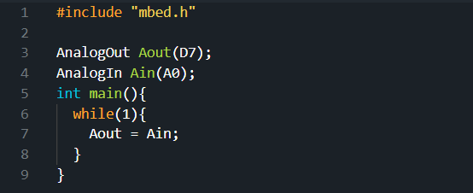
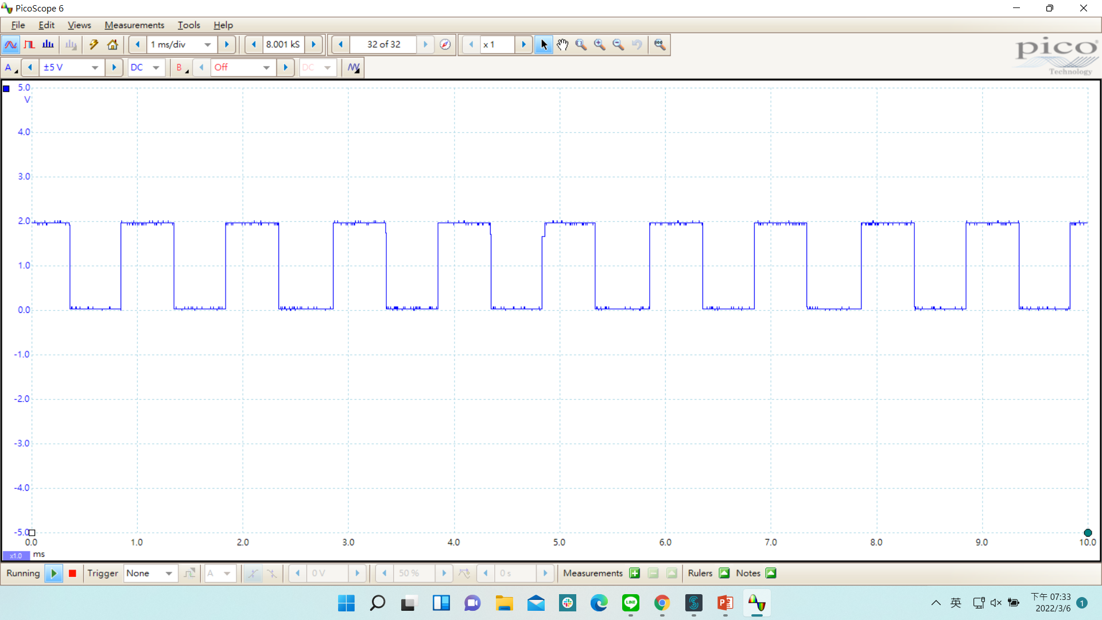
1、Control LED by AnalogOut
一、Lab Description
4_1_LED_Analog 程式
說明：
類比訊號會從 D7 腳位輸出進 A0 腳位，將訊號通過 Picoscope 示波器，就可以在電腦顯示得到的訊號資訊。
Picoscope 顯示出的圖形
說明：
input range：+-5
collection time：1 ms/div
signal type：square wave
offset：0

Slide 3
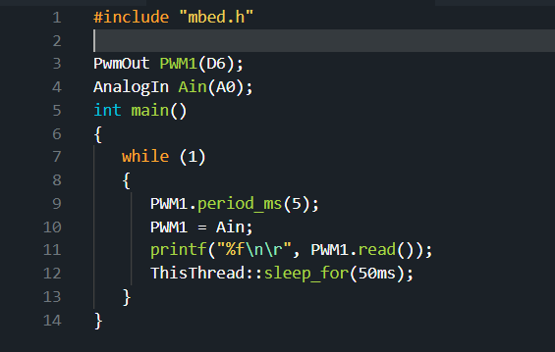
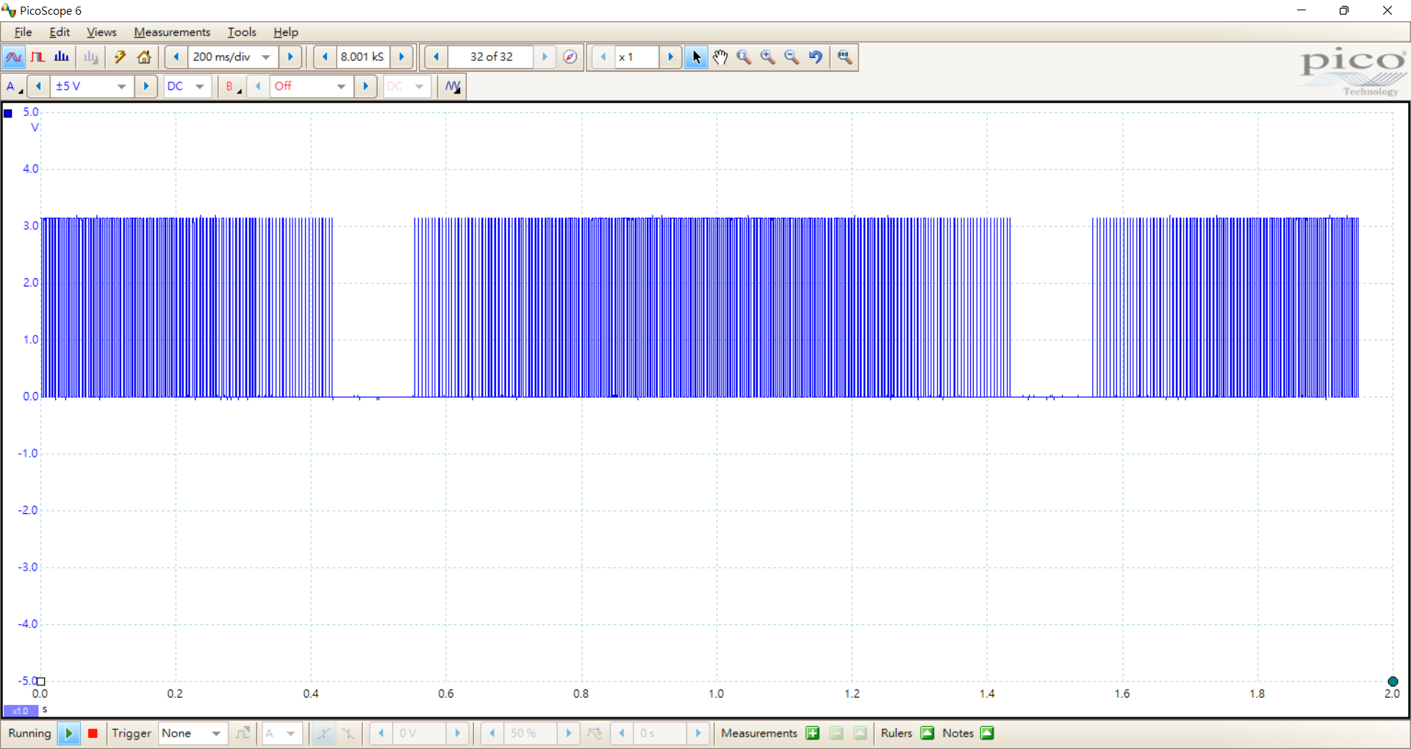
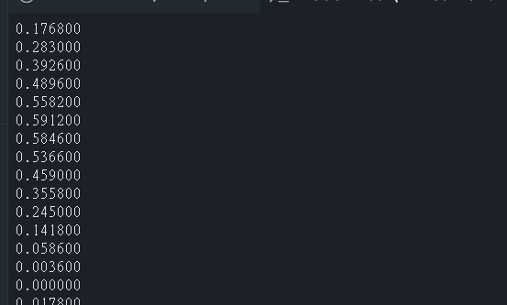
2、Control LED by PwmOut
一、Lab Description
4_2_LED_PWM 程式
說明：
利用 PWM 從 D6 腳位輸出進 A0 腳位，將訊號通過 Picoscope 示波器，就可以在電腦顯示得到的訊號資訊。
Picoscope 顯示出的圖形
說明：
input range：+-5
collection time：200 ms/div
signal type：square wave
offset：0
Output 顯示出的圖形

Slide 4
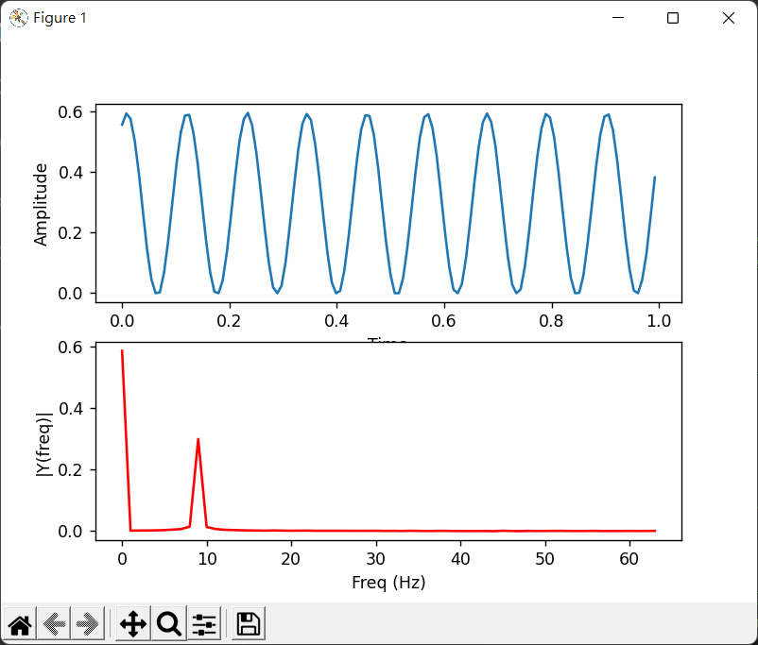
3、 AnalogIn with FFT analysis
一、Lab Description
說明：
利用 analog (DAC)輸出訊號，再用ADC讀進訊號，將數據存入ADCdata陣列中，當重新reset以後，print出數據有FFT.py捕捉，印出頻譜圖。
發現在30Hz時，徒刑的鋸齒狀比較顯，偏移也比較重，10Hz較為平滑。

Slide 5
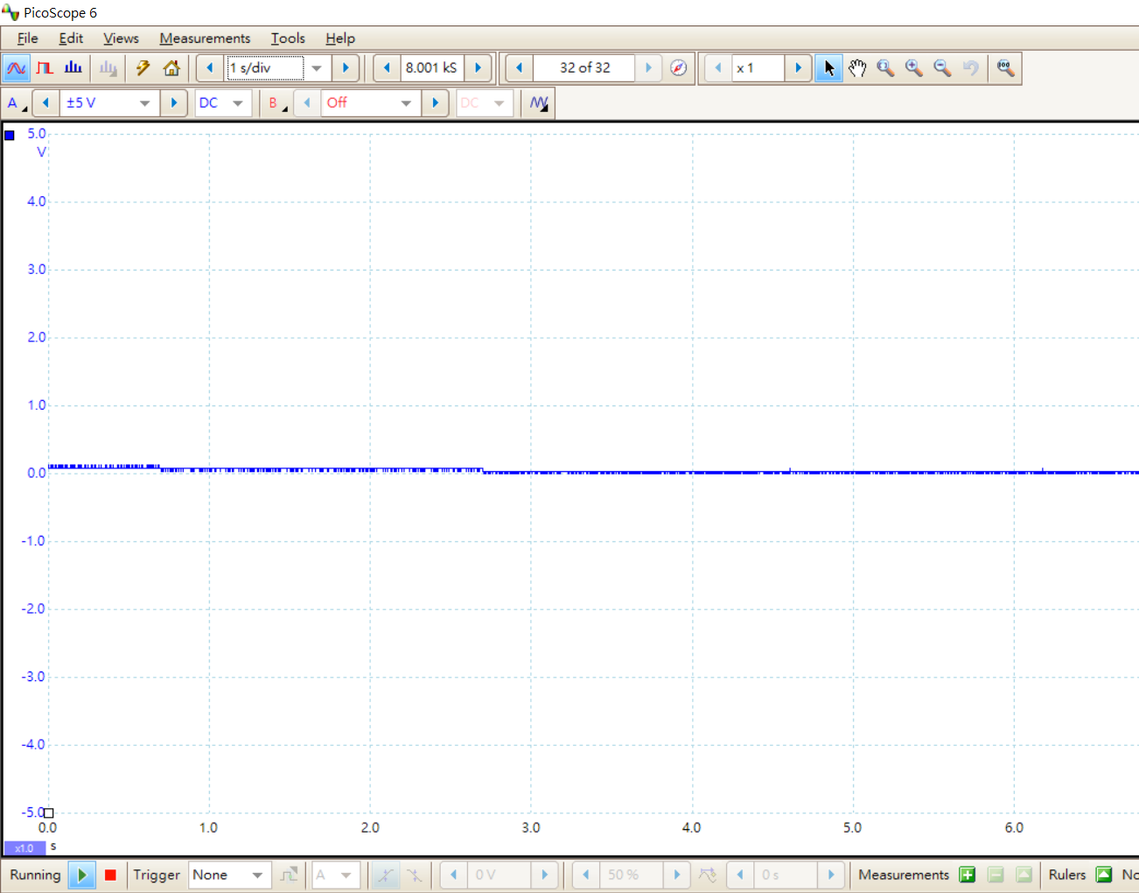
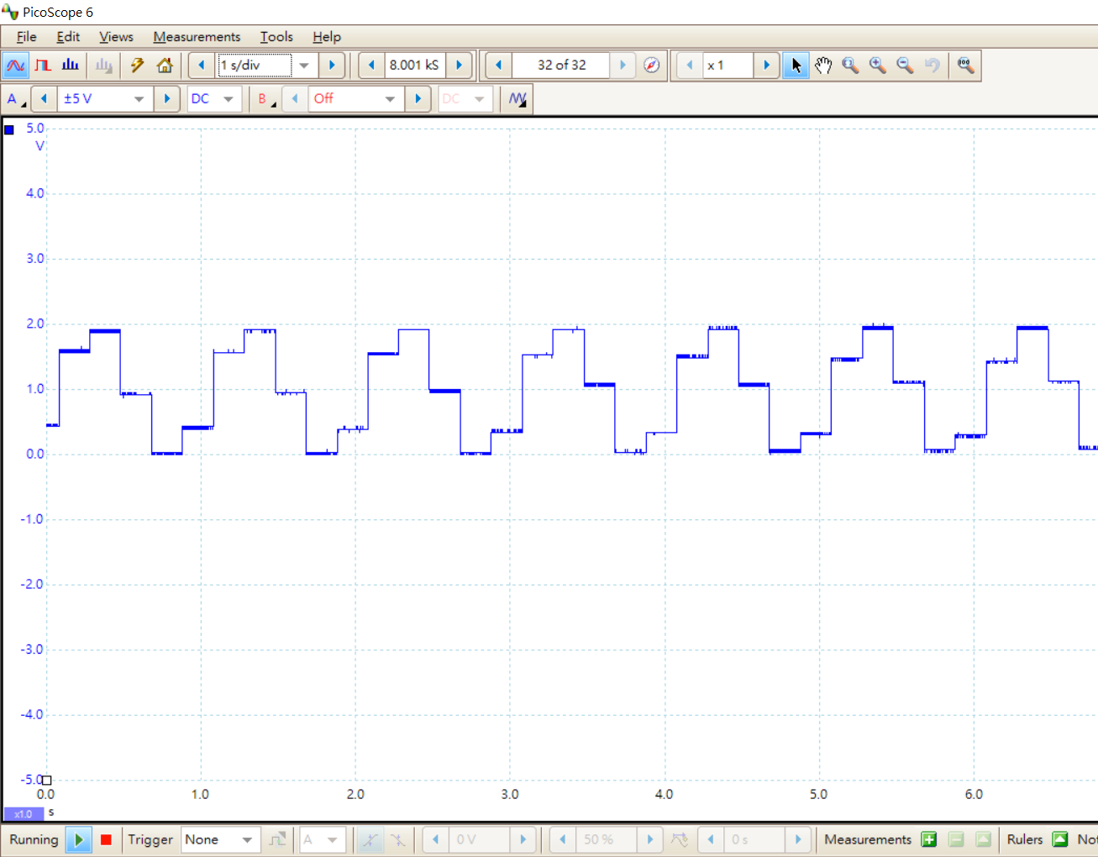
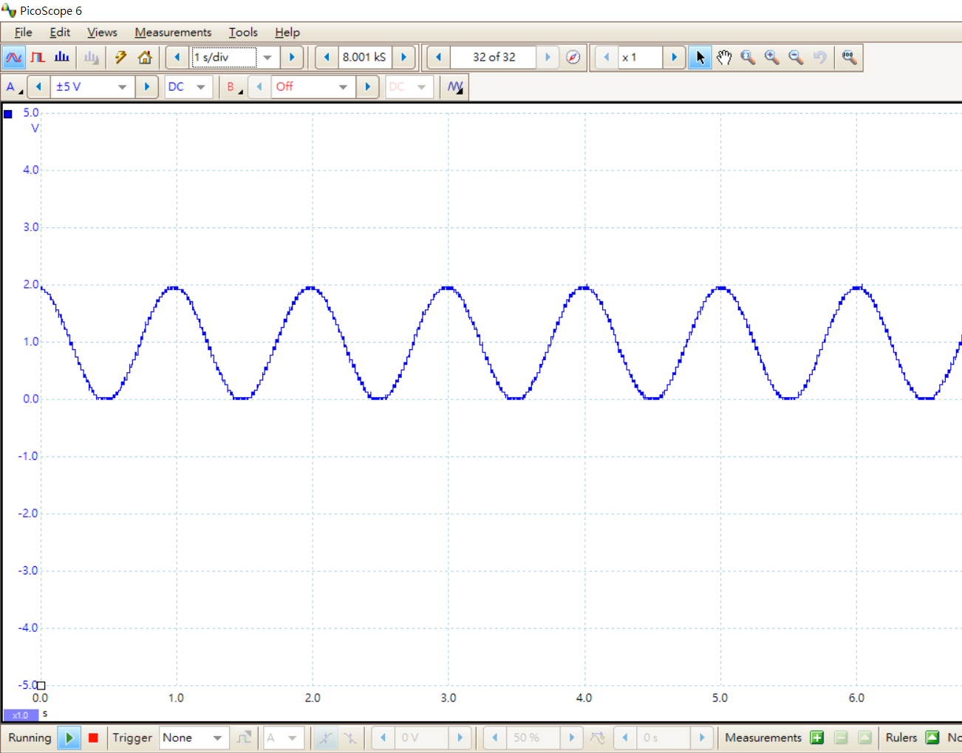
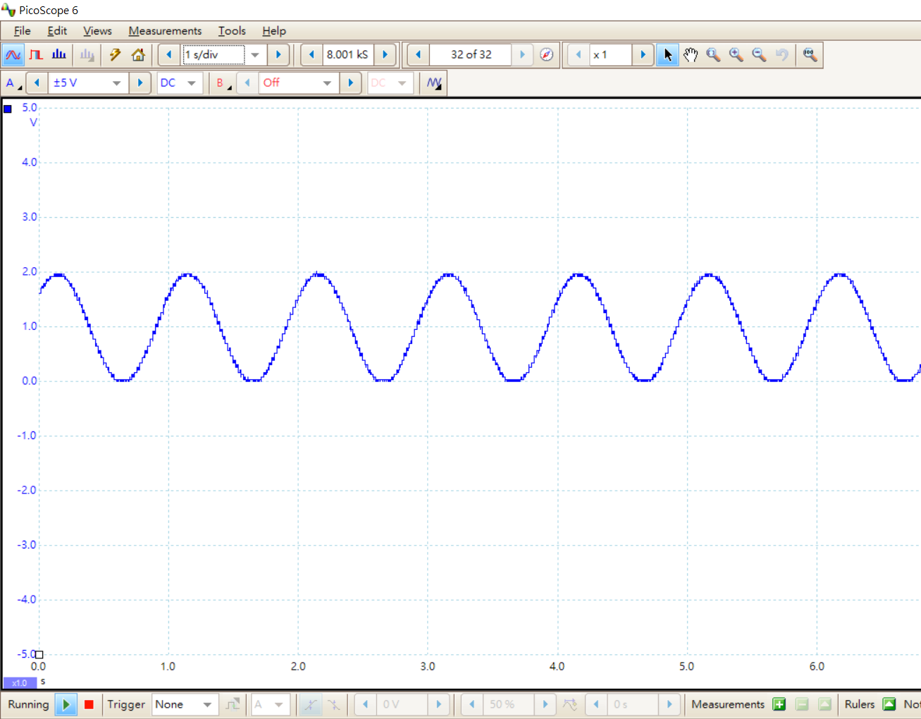
4、 Measure the conversion timing
一、Lab Description
說明：
以下是將秒數調整來控制頻率，分別為0.5 Hz、 5 Hz、 50 Hz、 500 Hz，可以發現取樣頻率越高，波的弧形就越平滑。
2 s / 0.5 Hz
200 ms / 5 Hz
20 ms / 50 Hz
2 ms / 500 Hz

Slide 6

下載python 與 matplot時發生錯誤
三、遇到的問題
原本是用網站上的指令下載，卻會卡在下載階段非常久，於是上望搜尋其他方法試看看，以下是臥參考的網址，後來用 python3、python.exe 指令陸續出現“ImportError: No module named serial”或是“ ImportError: No module named matplotlib”，之後安裝了 pyserial，並用 py 作為指令開頭即可下載完成。
https://www.youtube.com/watch?v=m1sIkpGND6k

